Slide 1
20241013

Slide 2
Funktionärer
Många klubbar har svårt att rekrytera funktionärer både inom utställning och mental.
Tips kan vara att informera om bla. mentalitet på era kurser, anordna en M1( allmän mentalkunskap ) för att väcka intresse.

Slide 3
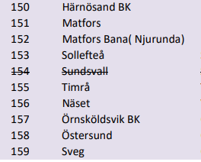
Vad är på gång
Fortsatt arbete med att få in alla funktionärer inom mental
SBK tävling- resultat för MH går nu att redovisa
Bannummer måste läggas in

Slide 4
Bibehållen auktorisation ?
Inventera om era mentalfiguranter har medverkat på 8 hundar
Maila in en förteckning vilka som har varit ute samt vilka som behöver uppdateras
Fancymore.mc@gmail.com

Slide 5
Kommande utbildningar / Timrå BK är arrangör
M1- allmän mentalkunskap. Via zoom under vinter
M3 under vintern
M 2 under våren
Testledare till våren

Slide 6
Utställningar 2025 En del av avelsutvärderingen
Timrå 3-4 maj
Örnsköldsvik 7 juni Ansökt om att ställa in
Sollefteå (Plats Örnsköldsvik ) 8 juni. Ansökt om flytt till Sollefteå
Östra Härjedalen 20september
Kramfors 25 oktober
Sollefteå ( Plats Kramfors ) 26 oktober

Slide 7
Webinarium
30 oktober kl 19.00-20.00
SKK Utställnings digitala system SKK Shpw admin och SKK Dog Show
Gratis, klicka på länken för att delta
https://skk-se.zoom.us/j/82295675386

Slide 8
Fler till utskottet
Uppmaning till er alla om att det behövs några fler i utskottet !
Ta gärna kontakt med mig
Vi finns även på facebook

